Slide 1
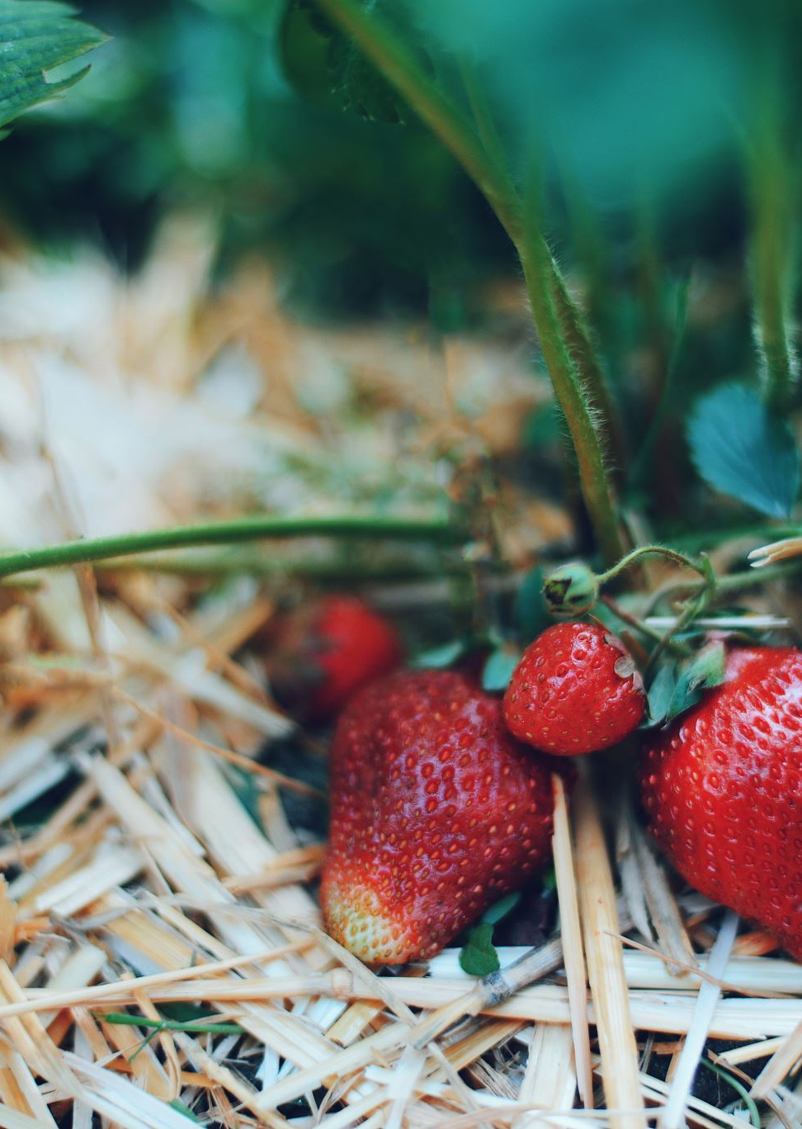
Мой сад

Slide 2
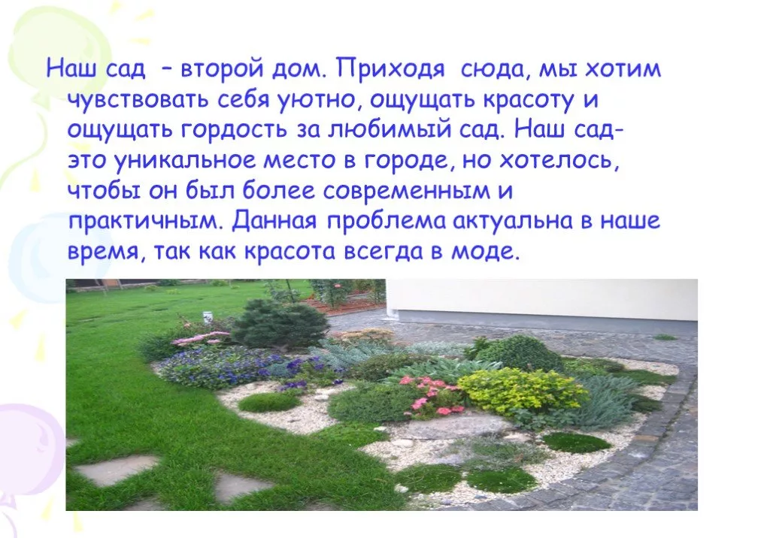

Slide 3
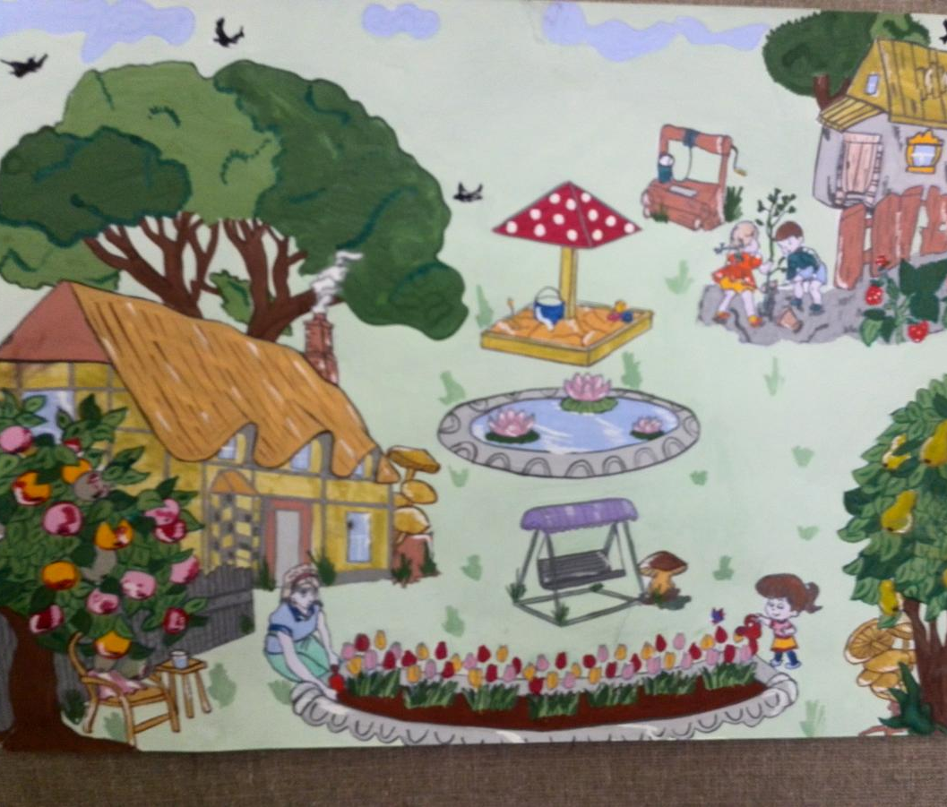
Вы можете нарисовать рисунок своего сада.

Slide 4
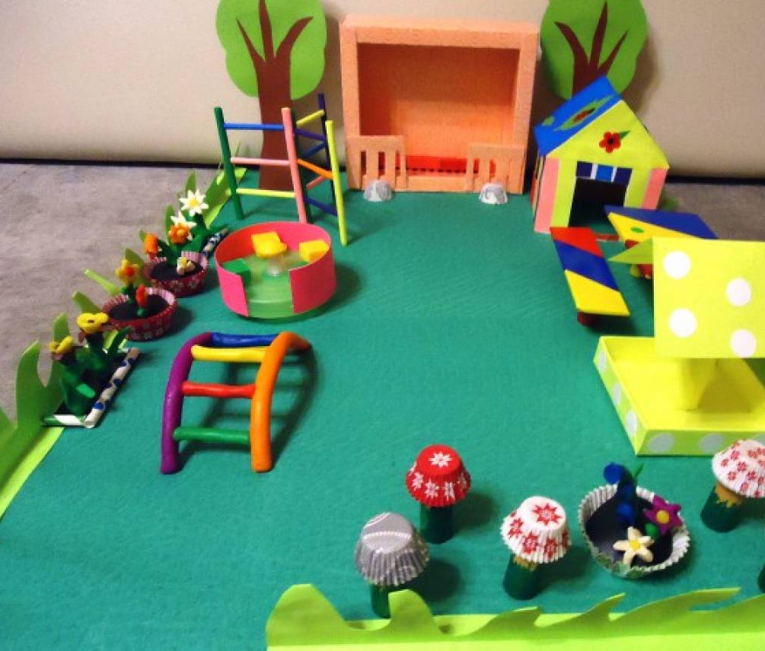
Можете создать макет из любого материала!

